Slide 1
INFORMAČNÍ NÁSTROJE PRO ŘÍZENÍ VÝKONŮ
Přednáška č. 4

Slide 2
Úloha kalkulace v řízení nákladů
informace o vlastních nákladech účetní jednotky
konjunktura
recese
Notes:
csvukrs

Slide 3
Úloha kalkulace v řízení nákladů
je podkladem pro vytvoření cen výrobků, služeb a prací (vč. vnitropodnikových cen)
používá se při sestavování rozpočtů nákladů hospodářských středisek
slouží pro kontrolu a rozbor hospodárnosti výroby
slouží pro porovnání a zhodnocení vývoje nákladů v časové řadě
slouží pro stanovení a kontrolu rentability jednotlivých výrobků, prací a služeb
slouží pro hodnocení ekonomické efektivnosti investičních a racionalizačních záměrů
slouží pro optimalizační úlohy, tj. stanovení optimální sortimentu výroby při minimalizaci nákladů, maximalizaci zisku apod.
Notes:
csvukrs

Slide 4
Kalkulace nákladů
Lze chápat ve 3 významech:
jako činnost, která vede ke zjištění nebo stanovení nákladů na konkrétní výkon podniku
jako výsledek této činnosti = propočet celkových nebo dílčích nákladů na kalkulační jednici
jako část informačního systému podniku, která je úzce spojena s nákladovým účetnictvím a s rozpočty nákladů
Notes:
csvukrs

Slide 5
Metoda kalkulace
je způsob stanovení předpokládané výše nákladů
Je závislá na:
vymezení předmětu kalkulace
na způsobu přiřazování nákladů předmětu kalkulace
na struktuře nákladů, ve které se zjišťují nebo stanovují náklady na kalkulační jednici

Slide 6
Předmět kalkulace
je vymezen kalkulační jednicí nebo kalkulovaným množstvím
předmětem by měly být všechny druhy dílčích i finálních výkonů
zákaznicky orientovaná kalkulace
Notes:
csvukrs

Slide 7
Kalkulační jednice
konkrétní výkon, vymezený měrnou jednotkou a druhem, na který se stanovují nebo zjišťují náklady
Příklad:
vyráběný jeden kus prošívané přikrývky v textilním průmyslu
letecká linka realizovaná určitým typem letadla v cestovním ruchu
Notes:
csvukrs

Slide 8
Kalkulované množství
vyjadřuje počet kalkulačních jednic, pro který se zjišťují celkové náklady
podniky používají podle charakteru své činnosti individuální strukturu nákladů výkonů, ze které vychází zpracování tzv. kalkulačního vzorce
Notes:
csvukrs

Slide 9
Typový kalkulační vzorec
typový kalkulační vzorec používá tradiční kalkulační členění nákladů na přímé a nepřímé (popř. plné náklady)
kalkulace plných nákladů vyjadřuje výši nákladů, která v průměru připadá na jednotku výkonu, avšak pouze za předpokladu, že se nezmění objem a sortiment výkonů, který byl předmětem propočtu
Notes:
csvukrs

Slide 10
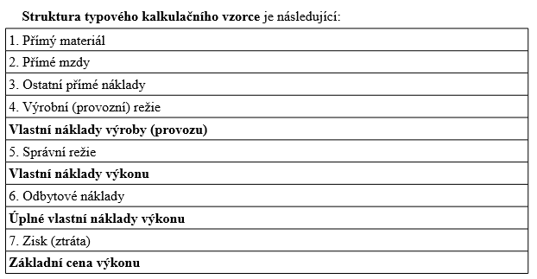
Typový kalkulační vzorec
Notes:
csvukrs

Slide 11
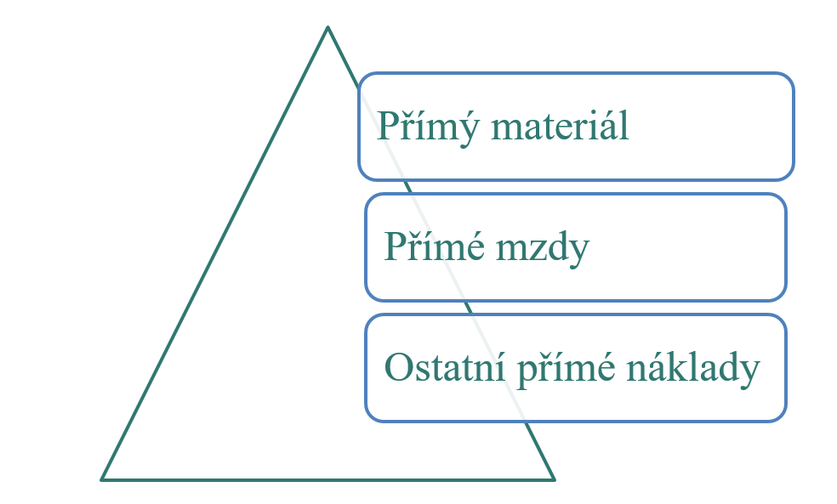
Přímé náklady
Notes:
csvukrs

Slide 12
Přímý materiál
Základní materiál tvořící podstatu výrobku
Výrobek | Přímý materiál
Nábytek – masiv | Dřevo
Košile | Bavlněná látka
Notes:
csvukrs

Slide 13
Přímé mzdy
Mzdy výrobních dělníků placených úkolovou mzdou
Výrobek | Přímá mzda
Nábytek – masiv | truhlář
Košile | švadlena
Notes:
csvukrs

Slide 14
Ostatní přímé náklady
Náklady s přímým vztahem k jednotce výkonu (vyrobeného výrobku) kromě přímých mezd a přímého materiálu
Pojistné z přímých mezd
Energie do výrobních strojů
Odpisy (uvažujeme-li pouze fyzické opotřebení v důsledku činnosti)
Notes:
csvukrs

Slide 15
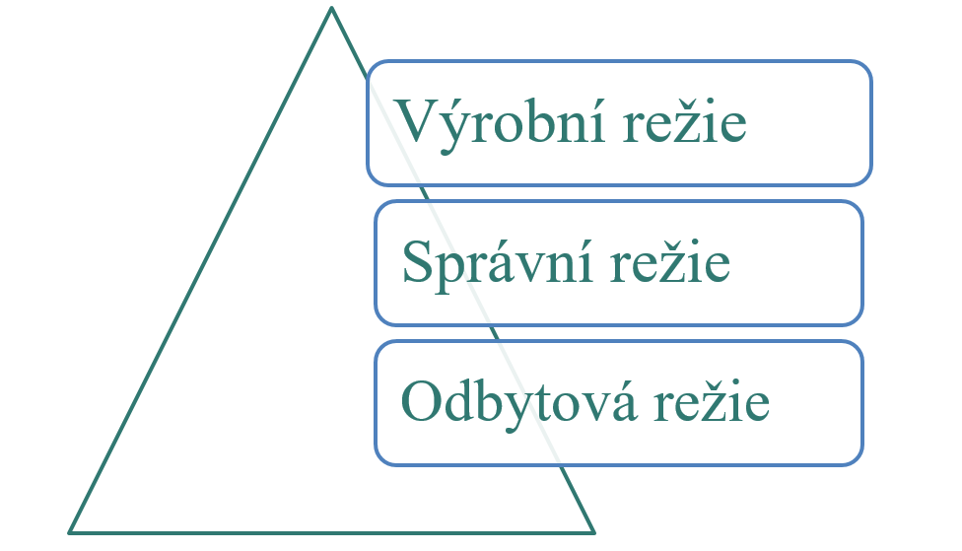
Režijní náklady
Notes:
csvukrs

Slide 16
Výrobní režie
Náklady společné všem výrobkům
Pomocný materiál, provozovací látky, čisticí prostředky
Mzda mistra ve výrobě, vrátného, uklízečky
Energie
Opravy
Nájemné
Odpisy dlouhodobého majetku
Notes:
csvukrs

Slide 17
Správní režie
Náklady spojené s řízením podniku:
Mzdy managementu
Cestovné
Telefon
Nájemné administrativní budovy
Notes:
csvukrs

Slide 18
Odbytová režie
Náklady spojené s odbytem:
Mzdy pracovníků odbytu
Cestovné
Telefon
Nájemné skladu výrobků
Náklady marketingu
Balení
Expedice
Notes:
csvukrs

Slide 19
Výroba dámských kožených kabelek
Položka | Náklad
Přímý materiál | kůže
Přímé mzdy | mzda dělníka, který řeže kůži a šije kabelky
Ostatní přímé náklady | sociální a zdravotní pojištění z přímých mezd placené zaměstnavatelem za zaměstnance
Výrobní režie | mzda mistra ve výrobě, uklízečky, vrátného
Správní režie | mzda ředitele firmy a jeho sekretářky
Odbytová režie | mzda pracovníka v marketingu, prodejce, náklady na balení výrobků

Slide 20
Struktura kalkulačních vzorců orientovaných na řízení a rozhodování
odlišné vyjádření vztahu nákladů výkonu k ceně
Rozlišujeme:
Retrográdní kalkulační vzorec
Kalkulační vzorec oddělující fixní a variabilní náklady
Dynamická kalkulace
Kalkulace se stupňovitým rozvrstvením fixních nákladů
Kalkulace relevantních nákladů
Notes:
csvukrs

Slide 21
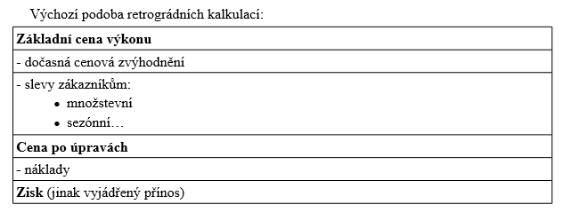
Retrográdní kalkulační vzorec
cenová kalkulace vychází zejména z úrovně zisku (případně marže, příspěvku na úhradu fixních nákladů), kterou výkony musí zabezpečit, aby mohl být zajištěn další rozvoj podniku
Notes:
csvukrs

Slide 22
Kalkulační vzorec oddělující fixní a variabilní náklady
fixní náklady příčinně nesouvisí s kalkulační jednicí, je třeba je jednoznačně oddělit od nákladů variabilních
ne tradiční kalkulační členění nákladů na přímé a nepřímé
členění na náklady fixní a variabilní, které je pak určující i pro řazení nákladových položek ve struktuře kalkulačního vzorce
Notes:
csvukrs

Slide 23
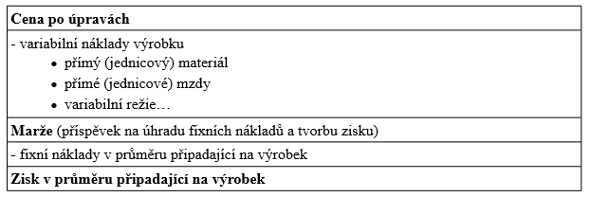
Kalkulační vzorec oddělující fixní a variabilní náklady
Notes:
csvukrs

Slide 24
Dynamická kalkulace
vychází ze základního kalkulačního členění nákladů na přímé a nepřímé a ze členění nákladů podle fází reprodukčního procesu
zachovává informační základ typového kalkulačního vzorce,
jeho vypovídací schopnost je rozšířena o odpověď na otázku, jak budou náklady v jednotlivých fázích výroby ovlivněny změnami v objemu prováděných výkonů
slouží jako podklad pro ocenění vnitropodnikových výkonů, které jsou předávány na různé úrovně podnikové struktury
Notes:
csvukrs

Slide 25
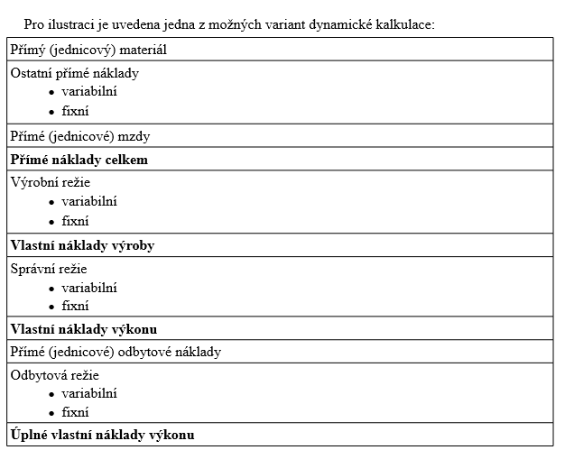
Dynamická kalkulace
Notes:
csvukrs

Slide 26
Kalkulace se stupňovitým rozvrstvením fixních nákladů
fixní náklady se neposuzují jako nedělitelný celek
jejich rozčlenění vychází ze snahy, aby fixní náklady přiřazované podle principu příčinné souvislosti byly odděleny od nákladů přiřazovaných podle jiných principů
Notes:
csvukrs

Slide 27
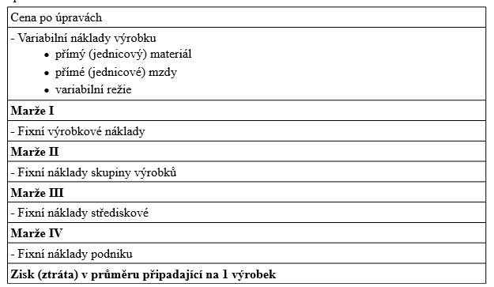
Kalkulace se stupňovitým rozvrstvením fixních nákladů
Notes:
csvukrs

Slide 28
Kalkulace relevantních nákladů
je využívána v rozhodovacích úlohách založených na analýze vzájemného vztahu nákladů, výdajů, tržeb a příjmů
analyzuje náklady z hlediska jejich dopadu na řízení peněžních toků
v praxi je nazývána kalkulací relevantních nákladů
její použití má význam zejména tehdy, kdy komplikovaná struktura fixních nákladů je nestejnorodá také z hlediska jejich nároků na peněžní výdaje.
Notes:
csvukrs

Slide 29
Kalkulace relevantních nákladů
struktura kalkulačního vzorce tohoto typu je podobná jako struktura kalkulace se stupňovitým rozvrstvením fixních nákladů
jediným rozdílem je skutečnost, že položky nákladů jsou rozděleny podrobněji na náklady, které ve sledovaném období mají vliv na peněžní toky (např. časová mzda) a které nikoliv (např. odpisy licence)
Notes:
csvukrs

Slide 30
Děkuji za pozornost

